Slide 1
Políticas de Posgrado. Procesos, coaliciones y efectos de su aplicación en México.
Doctorado Interinstitucional en Educación
Mariana Sánchez Saldaña.
Director de la Tesis:
Dr. Carlos Muñoz Izquierdo
Lectores:
Dr. Hugo Casanova Cardiel, UNAM
Dr. Pedro A. Flores Crespo, Ibero CM.
Mayo de 2012

Slide 2
Estructura
Contexto
Problema y objetivos
Método
Procesos
Actores y coaliciones
Efectos
Marco conceptual
Conclusiones
Contexto
Problema y objetivos
Método
Procesos
Actores y coaliciones
Efectos
Marco conceptual
Conclusiones

Slide 3
¿De dónde surge la investigación?
Énfasis en la calidad y rendición de cuentas
Investigaciones previas
Análisis de los resultados de la implantación del PFPN
Identificación de efectos favorables y no esperados
Evolución de políticas y estrategias de posgrado
Creación del Padrón de Excelencia 1991
Programa de Fortalecimiento del Posgrado Nacional 2001
Programa Nacional de Posgrados de Calidad 2007
Contexto
Problema y objetivos
Método
Procesos
Actores y coaliciones
Efectos
Marco conceptual
Conclusiones

Slide 4
El supuesto de la política
Fortaleci-miento del posgrado
Estrategia de política educativa y científica -tecnológica
Evaluación para acreditación
Curso de acción para el logro de objetivos
Desarrollo de capacidad científica y tecnológica
Fines de la política de posgrado y de CyT
Contexto
Problema y objetivos
Método
Procesos
Actores y coaliciones
Efectos
Marco conceptual
Conclusiones
HIPÓTESIS del PNPC: la acreditación de los programas es el medio para fortalecer el posgrado, lo cual llevará al desarrollo científico y tecnológico que requiere la demandante sociedad del conocimiento en el contexto de la globalización y el cambio tecnológico y científico.

Slide 5
Supuestos del modelo de calidad
La calidad depende de insumos y organización
Las IES, disciplinas y campos profesionales son homogéneos
La calidad es asunto de gestión y toma de decisiones en un plazo establecido
Contexto
Problema y objetivos
Método
Procesos
Actores y coaliciones
Efectos
Marco conceptual
Conclusiones
…“es como si los méritos de una pieza musical fueran atribuidos a la cantidad de notas de uno u otro tipo que contiene, o se juzgara una novela según su porcentaje de verbos, sustantivos, etcétera, o se fundara la calidad de un vino en función de alcohol etílico y otros ingredientes”. (Lang)

Slide 6
Frente al modelo de calidad, las preguntas…
¿Por qué no todos los programas o todas las instituciones logran el objetivo?
¿Por qué se generan efectos adversos?
Contexto
Problema y objetivos
Método
Procesos
Actores y coaliciones
Efectos
Marco conceptual
Conclusiones
Identificar los factores críticos que determinan el éxito o el fracaso de las estrategias y acciones de política

Slide 7
Las preguntas
Sobre los procesos de comunicación e implantación:
Contexto
Problema y objetivos
Método
Procesos
Actores y coaliciones
Efectos
Marco conceptual
Conclusiones
Sobre los efectos de las políticas de fortalecimiento del posgrado
¿Cuáles son las motivaciones, características, objetos y trayectorias de los procesos de transferencia de las políticas de posgrado?
¿Quiénes son y cómo se organizan los actores que realizan procesos de transferencia y asimilación de políticas de posgrado?
¿Cuáles son los obstáculos y resistencias en la operación?
¿Cuáles son los efectos esperados y colaterales de la puesta en marcha de las estrategias de política en los programas, las instituciones y el sistema educativo?

Slide 8
Objetivo General
Analizar los procesos de transferencia e implantación de las políticas de posgrado propuestas por medio del PFPN y el PNPC y los efectos que han generado durante su ejecución en el posgrado nacional en su conjunto, en las instituciones de investigación y educación superior y en las orientaciones, organización y operación de los programas en este nivel educativo.
Contexto
Problema y objetivos
Método
Procesos
Actores y coaliciones
Efectos
Marco conceptual
Conclusiones

Slide 9
Objetivos particulares
Procesos de transferencia
Actores
Tipologías
Interpretaciones de los actores
Efectos de la implantación del PNPC
Ocurrencia de efectos no esperados
En la orientación de los programas
Esfuerzos institucionales de cumplimiento de parámetros
Trayectorias
Contenidos
Orientación y operación de programas
Organización y políticas institucionales de IES
Fortalecimiento del posgrado nacional
Contexto
Problema y objetivos
Método
Procesos
Actores y coaliciones
Efectos
Marco conceptual
Conclusiones

Slide 10
El marco metodológico
Investigación cualitativa
Estudio de casos, tipo múltiple o colectivo, según Stake. Cinco universidades.
Muestreo teórico, según tipología Karran
Entrevista a informantes calificados. (Directores de posgrado o responsables de la acreditación)
Contexto
Problema y objetivos
Método
Procesos
Actores y coaliciones
Efectos
Marco conceptual
Conclusiones
 | Pública federal | Pública estatal | Particular
Participante pionera | Universidad Nacional Autónoma de México (unam | Benemérita Universidad Autónoma de Puebla (buap) | Universidad Iberoamericana (uia)
Participante seguidora |  | Universidad Autónoma de Sinaloa (uas) | Universidad La Salle (ulsa)

Slide 11
Marco conceptual
Enfoques actuales de políticas públicas
Transferencia de políticas (Dolowitz y Marsh)
Tipología de instituciones (Karran)
Teoría del Principal - Agente
Marco de las coaliciones promotoras (Sabatier)
Redes de políticas
Cambio institucional
Tipología de políticas (Lowi)
Contexto
Problema y objetivos
Método
Procesos
Actores y coaliciones
Efectos
Marco conceptual
Conclusiones

Slide 12
Estudio de las políticas públicas
La hipótesis que soporta la Política (coherencia)
La forma como esta hipótesis se transforma en estrategia
La forma en que la estrategia se implanta (procesos, trayectorias, actores)
Los resultados obtenidos de la implantación (en niveles programa, IES, posgrado)
La vinculación entre los resultados obtenidos y la hipótesis inicial (efectividad)
Contexto
Problema y objetivos
Método
Procesos
Actores y coaliciones
Efectos
Marco conceptual
Conclusiones

Slide 13
Ámbitos de los estudios sobre políticas
Dimensión Política (Politic)
Objetivo
Dimensión Técnica (Policy)
Estrategia
Contexto
Problema y objetivos
Método
Procesos
Actores y coaliciones
Efectos
Marco conceptual
Conclusiones
Política como discurso (Ball)
Producción de verdad y conocimiento
Política como proceso
Participación de múltiples actores
Contextos cambiantes y diversos
Genera consensos por incorporación de ideas en sistemas de creencias de actores
Necesidad de reconciliar demandas contradictorias o conflictivas
ANÁLISIS DE POLÍTICAS
(POLICY ANALYSIS)
ESTUDIOS DE PROCESOS DE POLÍTICAS (POLICYMAKING STUDIES OR POLICY RESEARCH)

Slide 14
Los efectos de las políticas de posgrado son producto de…
Contexto
Problema y objetivos
Método
Procesos
Actores y coaliciones
Efectos
Marco conceptual
Conclusiones
la coherencia entre los propósitos y las estrategias
los procesos de comunicación y transferencia
la forma en que son recibidas, adoptadas o adaptadas por los diferentes actores

Slide 15
Interaccionismo simbólico (Blumer)
Las personas actúan sobre los objetos e interactúan sobre las personas con base en el significado que éstos tienen para ellos
Los significados se construyen por medio de la interacción social; los significados son esenciales en la estructuración del sujeto y en la producción social de sentido
Las personas realizan procesos de traducción, selección, organización y transformación de significados en función de sus intereses y necesidades
Contexto
Problema y objetivos
Método
Procesos
Actores y coaliciones
Efectos
Marco conceptual
Conclusiones
Interpretaciones sobre calidad
Representaciones sociales de los actores
Diseño de estrategias y orientación de actividades

Slide 16
Transferencia de políticas (Dolowitz y Marsh)
Motivación
Voluntaria
Mecanismos
Copia
Inspiración
Trayectorias
Internacional
Nacional
Coercitiva directa
Coercitiva indirecta
Emulación
Hibridación
Interinstitucional
Intrainstitucional
Contenidos
Modelos, paradigmas
Normas
Instrumentos
Procesos
Productos
Contexto
Problema y objetivos
Método
Procesos
Actores y coaliciones
Efectos
Marco conceptual
Conclusiones

Slide 17
Los actores en la transferencia
Funciones
Impulsar
Resistir
Relaciones
Subordinación
Cooperación
Organización
Redes
Asimilar
Dominio
Coaliciones
Contexto
Problema y objetivos
Método
Procesos
Actores y coaliciones
Efectos
Marco conceptual
Conclusiones

Slide 18
Tipología de Karran
 | Innovadoras | Seguidoras | Adaptadoras | Estáticas
TÁCTICA | Compite | Colabora | Espera consolidación de resultados de otras | No participa
Oportunidad de la acción (TIMING) | Líder | Seguidora cercana | Seguidora lejana | Se abstiene
PAPEL INSTITUCIONAL | Desarrolladora Rompe esquemas tradicionales Usuaria | Rompe esquemas Usuaria | Usuaria | Espectadora
RIESGO | Alto | Moderado | Bajo | Alto
RECOMPENSA | Alta | Moderada | Moderada a baja | Ninguna
Contexto
Problema y objetivos
Método
Procesos
Actores y coaliciones
Efectos
Marco conceptual
Conclusiones

Slide 19
Contexto
Problema y objetivos
Método
Procesos
Actores y coaliciones
Efectos
Marco conceptual
Conclusiones

Slide 20
Comportamiento de las IES frente a acreditación
Contexto
Problema y objetivos
Método
Procesos
Actores y coaliciones
Efectos
Marco conceptual
Conclusiones

Slide 21
Situación de las IES al inicio de su participación en el PFPN/PNPC
 | BUAP | UNAM | UAS | UIA | ULSA
Existencia de un plan institucional para el desarrollo del posgrado | NO | NO | NO | NO | NO
Necesidad identificada o propósito explícito de contar con un plan estratégico de posgrado | NO | SI | NO | SI | SI
Heterogeneidad intraorganizacional en la calidad de los programas | SI | SI | SI | SI | SI
Criterios para la creación de programas situados en visión de estrategia institucional | NO | NO | NO | NO | SÍ
Experiencia previa en el padrón de excelencia | SI | SI | NO | SI | NO
Contexto
Problema y objetivos
Método
Procesos
Actores y coaliciones
Efectos
Marco conceptual
Conclusiones

Slide 22
IES 1
ÁREA INTERMEDIA DE POSGRADO
PROGRAMA 4
PROGRAMA 5
PROGRAMA…N
IES 2
IES 3
ÁREA INTERMEDIA DE POSGRADO
PROGRAMA 1
PROGRAMA …N
ÁREA INTERMEDIA DE POSGRADO
DEPENDENCIA ACADÉMICA 1
DEPENDENCIA ACADÉMICA 2
PROGRAMA 6
PROGRAMA 3
ÁREA EJECUTIVA NACIONAL DE POSGRADO
DEPENDENCIA ACADÉMICA
NIVEL MEGA
NIVEL MACRO
NIVEL MACRO INTERMEDIO
NIVEL MICRO INTERMEDIO
NIVEL MICRO

Slide 23
Nacional / Institucional
ÁREA EJECUTIVA NACIONAL DE POSGRADO
NIVEL MEGA
IES 1
IES 3
Interinstitucional
IES 2
NIVEL MACRO
Área Intermedia de Posgrado
Área Intermedia de Posgrado
Interinstitucional
Área Intermedia de Posgrado
NIVEL MACRO INTERMEDIO
Intrainstitucional
NIVEL MICRO
PROGRAMA 1
PROGRAMA 2
PROGRAMA 3
Interinstitucional e intrainstitucional
PROGRAMA 4
PROGRAMA…N

Slide 24
Transferencia internacional – institucional proveniente de universidades españolas. Transferencia interinstitucional de know how y formas de organización y normatividad hacia IES nacionales (BUAP, UAS, UADY) y extranjeras (Panamá, Ecuador, Colombia…)
Transferencia interinstitucional en las formas de organización (fusión de programas), copiada a la UNAM.
Transferencia intrainstitucional e interinstitucional proveniente de académicos que habían participado en acreditaciones
Transferencia interinstitucional de formas de organización de programas y tutoría provenientes de la UNAM, COMEPO y AUIP
Transferencia intrainstitucional, en formas de operación provenientes de académicos que habían participado en acreditaciones. Transferencia interinstitucional de la UIA hacia otras IES, públicas y privadas a través de COMEPO
Transferencia a través de personal que llega a trabajar en la ULSA proveniente de IES en las que desarrolló experiencia en acreditación

Slide 25
Contenido de la transferencia
El discurso: el medio se convierte en fin.
Modelos de calidad, organización y operación
Experiencias de acreditación
Personas expertas
Contexto
Problema y objetivos
Método
Procesos
Actores y coaliciones
Efectos
Marco conceptual
Conclusiones

Slide 26
Tipos de transferencia
TIPOS TRANSFERENCIA | BUAP | UAS | UIA | ULSA | UNAM
Copia |  | X | X | X
Hibridación | X |  |  | X | X
Experiencia de personas | X |  |  | X
Voluntaria |  | X |  | X
Coercitiva directa | X | X | X | X
Coercitiva indirecta |  | X |  | X | X
Contexto
Problema y objetivos
Método
Procesos
Actores y coaliciones
Efectos
Marco conceptual
Conclusiones

Slide 27
Ubicación de los actores
Primer nivel de responsabilidad
Rector
Director general
Nivel intermedio
Director de Posgrado
Director de Facultad, escuela o departamento
Nivel operativo
Coordinador de programa
Académicos , tutores
Contexto
Problema y objetivos
Método
Procesos
Actores y coaliciones
Efectos
Marco conceptual
Conclusiones

Slide 28
Efecto: Creación de organismo coordinador para articular el proceso institucional
Rectoría
Intermediación y coordinación
Dirección de Posgrado
Iniciativa generada en el núcleo académico de un programa. Posible efecto de resistencia en los otros.
Programa de Posgrado
Programa de Posgrado
Programa de Posgrado

Slide 29
Iniciativa generada en la Rectoría
Rectoría
Intermediación y coordinación
Dirección General de Posgrado
Efectos de resistencia en algunos casos
Programas de posgrado
Programas de posgrado

Slide 30
Efecto: Institucionalización de las acciones de acreditación
Rectoría
Iniciativa generada en el órgano intermedio, específico del posgrado
Dirección de Posgrado
Efectos: en algunos casos, resistencia, cuando la intermediación muestra imposición
Programa de Posgrado
Programa de Posgrado

Slide 31
Coaliciones
Contexto
Problema y objetivos
Método
Procesos
Actores y coaliciones
Efectos
Marco conceptual
Conclusiones

Slide 32
Coaliciones
Vinculadas con la cultura de la disciplina
Entre autoridades e investigadores para impulsar
Entre grupos académicos para resistir
Contexto
Problema y objetivos
Método
Procesos
Actores y coaliciones
Efectos
Marco conceptual
Conclusiones

Slide 33
Cambios en la normatividad institucional
 | BUAP | UNAM | UAS | UIA
Fecha de modificación del Reglamento de Posgrado | 22/11/2002 | 9/10/2006 | 10/03/2009 | 31/05/2006
Orientación de los posgrados (investigación o profesionalizantes) | X |  | X | X
Posgrados interdisciplinares |  |  | X | X
Posgrados interinstitucionales | X | X | X | X
Modalidades de posgrado (escolarizada, abierta, a distancia, mixta, etc.) |  | X | X | X
Planeación institucional del posgrado | X | X | X | X
Órganos colegiados de posgrado | X | X | X | X
Tamaño e integración de la planta académica | X | X |  | X
Inclusión de la tutoría |  | X | X | X
Integración y funcionamiento del Comité Tutorial | X | X | X | X
Estructura de los planes de estudio | X |  |  | X
Créditos de los planes de estudio | X | X | X | X
Periodicidad de la actualización de planes de estudio | X | X |  | X
Modalidades de titulación | X | X |  | X
Contexto
Problema y objetivos
Método
Procesos
Actores y coaliciones
Efectos
Marco conceptual
Conclusiones

Slide 34
Efectos
En la normatividad institucional
En la integración de las plantas académicas
En los procesos educativos
En los modelos curriculares de posgrado
En los procesos institucionales
Contexto
Problema y objetivos
Método
Procesos
Actores y coaliciones
Efectos
Marco conceptual
Conclusiones

Slide 35
Efectos de la implantación del PNPC
 | BUAP | UNAM | UAS | UIA | ULSA
EFECTOS EN LA ASIGNACIÓN DE RECURSOS PARA EL POSGRADO
Mejoramiento de la infraestructura mediante la asignación de un espacio exclusivo para posgrado |  |  | X | X | X
Financiamiento institucional para posgrados |  |  | X |  | X
EFECTOS VINCULADOS CON LA PLANTA ACADÉMICA
Cambios en los criterios de contratación de académicos | X | X | X | X | X
Cambios en los criterios de organización del trabajo académico | X | X | X | X | X
Formalización de la tutoría | X | X | X | X | X
EFECTOS EN EL DESARROLLO DEL CURRICULUM DE POSGRADO
Diagnósticos actualizados de la situación de los posgrados | X |  | X | X
Redefinición de criterios de apertura y cierre de programas | X | X | X | X | X
Actualización de planes de estudio |  | X |  | X
Integración de programas interinstitucionales |  |  |  | X
Contexto
Problema y objetivos
Método
Procesos
Actores y coaliciones
Efectos
Marco conceptual
Conclusiones

Slide 36
Efectos en la implantación del PNPC
 | BUAP | UNAM | UAS | UIA | ULSA
EFECTOS EN LA ESTRUCTURA Y DINÁMICA ORGANIZACIONAL
Mejoramiento en la comunicación organizacional | X |  |  | X
Modificación de la estructura organizacional para fortalecer al posgrado |  | X |  | X | X
Mejoramiento en los procesos institucionales vinculados con el posgrado: planeación, gestión |  | X |  | X
Mejoramiento de la actitud sobre la evaluación y la acreditación. Toma de conciencia sobre las ventajas | X |  | X | X
Mejoramiento en el posicionamiento de los posgrado en las prioridades de la institución |  | X | X | X
Inquietud por las acreditaciones internacionales |  |  |  | X
Mejoramiento de la imagen institucional debido a la visibilidad exterior de los programas, credibilidad, prestigio | X |  | X | X
Contexto
Problema y objetivos
Método
Procesos
Actores y coaliciones
Efectos
Marco conceptual
Conclusiones

Slide 37
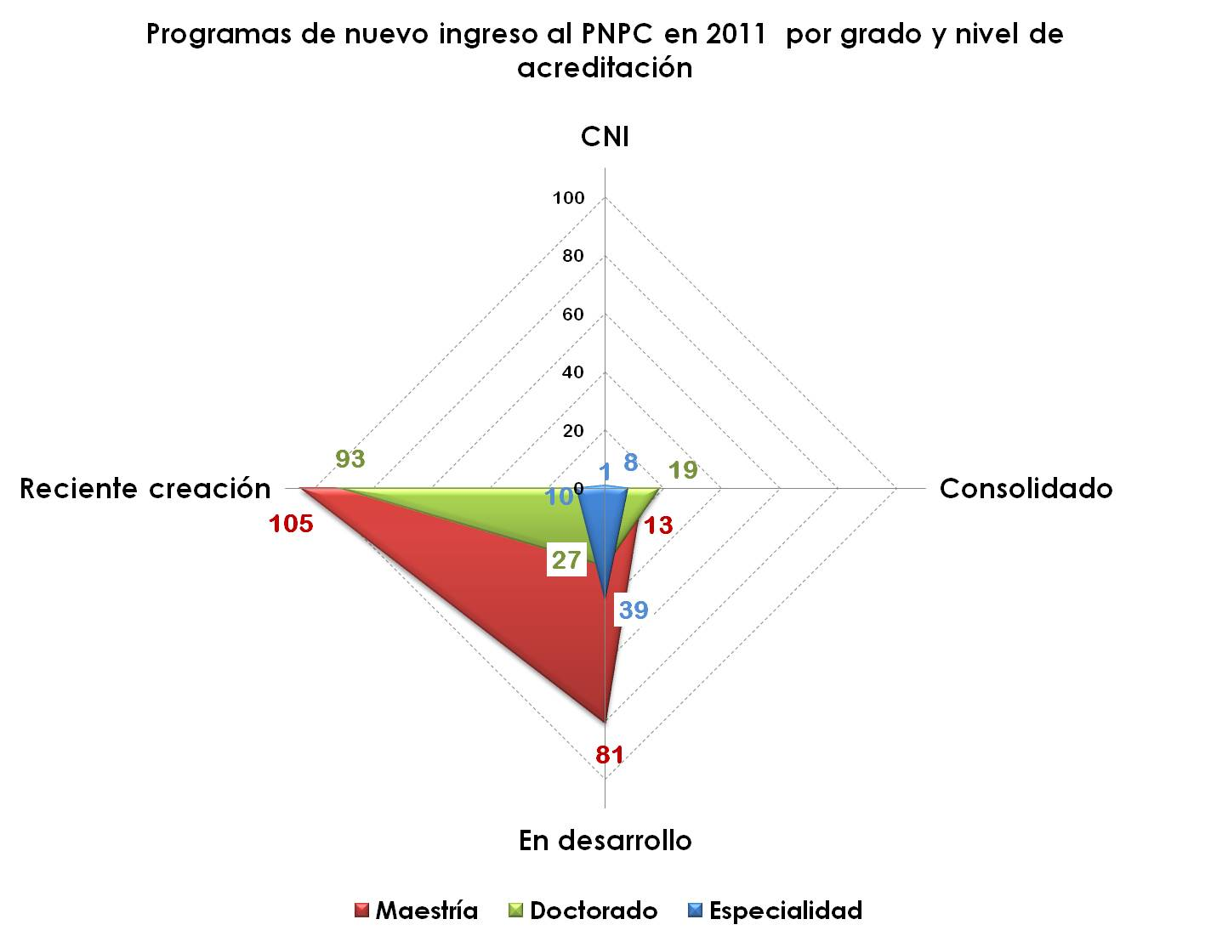
Nuevo ingreso al PNPC en 2011
Contexto
Problema y objetivos
Método
Procesos
Actores y coaliciones
Efectos
Marco conceptual
Conclusiones

Slide 38
Efectos colaterales
Resistencia
Adaptación - aceptación
Reelaboración, ajuste y contrapropuesta
Contexto
Problema y objetivos
Método
Procesos
Actores y coaliciones
Efectos
Marco conceptual
Conclusiones

Slide 39
Limitaciones de la estrategia
PNPC
No existen estrategias de fortalecimiento
No hay recursos asignados al fortalecimiento del posgrado
Contexto
Problema y objetivos
Método
Procesos
Actores y coaliciones
Efectos
Marco conceptual
Conclusiones
Acreditación
Fortalecimiento

Slide 40
Conclusiones sobre procesos de implantación
La transferencia de políticas es un juego de vectores.
Los efectos son determinados por la resultante
Contexto
Problema y objetivos
Método
Procesos
Actores y coaliciones
Efectos
Marco conceptual
Conclusiones
Motivaciones
Estructura
organizacional
Cultura de la
disciplina
Recompensas o castigos

Slide 41
La direccionalidad de las trayectorias
Trayectorias
Internivel
Interinstitucionales
Intrainstitucionales
Motivaciones institucionales : coerción directa o indirecta
Estrategias voluntarias de sobrevivencia
Contexto
Problema y objetivos
Método
Procesos
Actores y coaliciones
Efectos
Marco conceptual
Conclusiones

Slide 42
Conclusiones
Instituciones pioneras
Coerción directa
No coerción
Sistemas de creencias compartidos
Énfasis en el efecto (acreditación) no en el propósito (calidad)
Recompensas simbólicas, no materiales
Contexto
Problema y objetivos
Método
Procesos
Actores y coaliciones
Efectos
Marco conceptual
Conclusiones

Slide 43
Conclusiones sobre actores y coaliciones
IES pioneras
Agente de transferencia
Participación de actores
Marginal en diagnósticos, estrategias y parámetros
Actores son agentes de implementación
Con muy poco margen de agencia (establecimiento de objetivos y estrategias)
Contexto
Problema y objetivos
Método
Procesos
Actores y coaliciones
Efectos
Marco conceptual
Conclusiones

Slide 44
Conclusiones sobre actores y coaliciones
coalición
Para establecer parámetros de evaluación
Para resistencia y sobrevivencia
Contexto
Problema y objetivos
Método
Procesos
Actores y coaliciones
Efectos
Marco conceptual
Conclusiones
Los sujetos de la política de posgrado son los programas de posgrado, no los actores

Slide 45
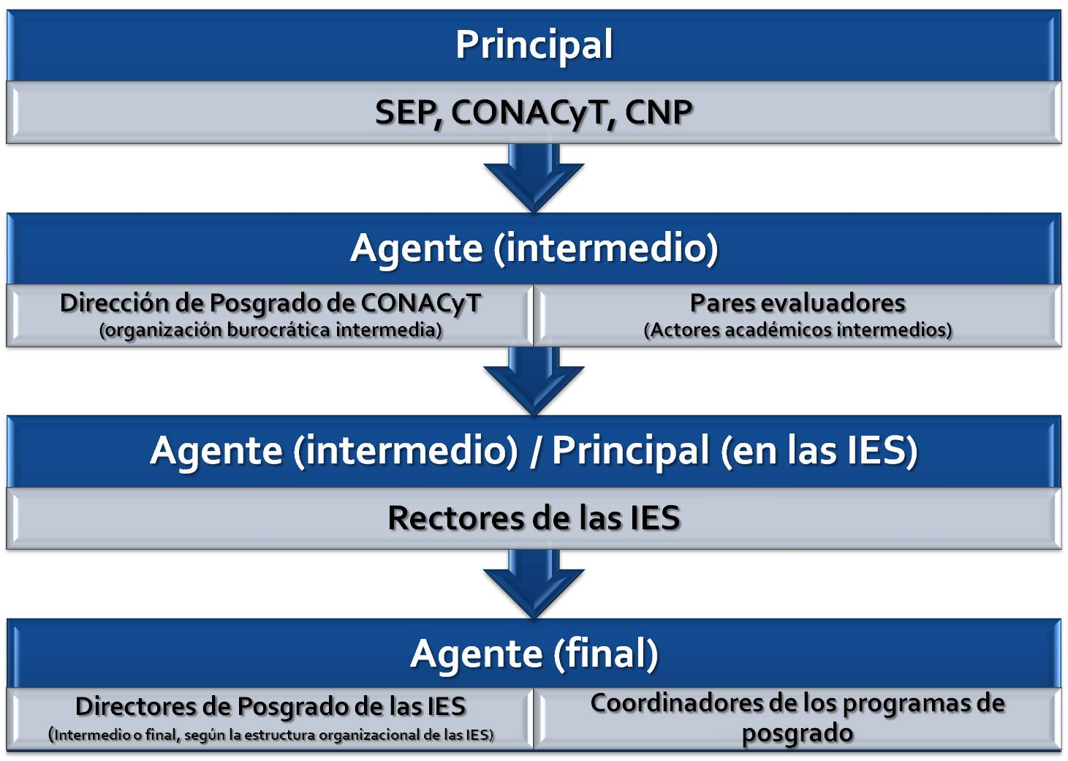
Relaciones principal – agente en la transferencia de políticas de posgrado
Contexto
Problema y objetivos
Método
Procesos
Actores y coaliciones
Efectos
Marco conceptual
Conclusiones

Slide 46
Conclusiones sobre los efectos
Implantación de estrategias de la política de posgrado
Isomorfismo
Pérdida de diversidad
Limitaciones a innovación
Cambios medulares en gestión
Cambios periféricos en procesos educativos
Contexto
Problema y objetivos
Método
Procesos
Actores y coaliciones
Efectos
Marco conceptual
Conclusiones

Slide 47
Conclusiones sobre los fundamentos y modelos
Los cursos de acción de la política de posgrado no se vinculan con el establecimiento explícito de prioridades temáticas de desarrollo científico y tecnológico.
Las evaluaciones sobre resultados de la política de posgrado se centran en el incremento de programas acreditados y egresados graduados, pero no abordan el cumplimiento de la hipótesis que subyace en la estrategia, los efectos colaterales que se producen, ni los factores que los provocan.
Contexto
Problema y objetivos
Método
Procesos
Actores y coaliciones
Efectos
Marco conceptual
Conclusiones

Slide 48
Sobre estabilidad y aplicabilidad
Política regulatoria
Prescripciones e incentivos
Genera polarización de grupos afectado
No considera heterogeneidad
Contexto
Problema y objetivos
Método
Procesos
Actores y coaliciones
Efectos
Marco conceptual
Conclusiones

Slide 49
El sujeto de la política es el programa de posgrado y no los agentes que impulsan la acreditación o los beneficiarios que gozan de las consecuencias de lograrla. Por lo tanto, existe una contradicción en el sistema de recompensas.
La política de posgrado es una política cuyo objeto focal es la ciencia y la tecnología y no la educación. En el discurso, las acciones de fortalecimiento educativo no se presentan como fines valiosos en sí mismos, sino como medios
Contexto
Problema y objetivos
Método
Procesos
Actores y coaliciones
Efectos
Marco conceptual
Conclusiones

Slide 50
La estrategia no está diseñada para fortalecer al posgrado, sino para verificar cuando los programas cumplen con los estándares del modelo, independientemente del establecimiento de prioridades sobre los ámbitos (temáticos, geográficos, institucionales) que se quieren fortalecer.
La estrategia de la política no toma en cuenta la heterogeneidad de las visiones, experiencias, creencias y formas de organización de los actores involucrados en el proceso. Al asumir que todos tienen objetivos comunes, no incluye en el análisis el conflicto, las resistencias y las divergencias, como variables que deben ser consideradas en una estrategia de implantación.
Contexto
Problema y objetivos
Método
Procesos
Actores y coaliciones
Efectos
Marco conceptual
Conclusiones

Slide 51
Las instituciones que obtienen mejores resultados en la consolidación de sus programas de posgrado son aquéllas cuyos actores se integran en redes y coaliciones que crean sinergias y se fortalecen mutuamente.
Contexto
Problema y objetivos
Método
Procesos
Actores y coaliciones
Efectos
Marco conceptual
Conclusiones

Slide 52
Muchas gracias a Don Carlos Muñoz Izquierdo , por su compromiso, generosidad, sabiduría y paciencia al dirigir este trabajo.
Dra. Mariana Sánchez Saldaña
mariana.sanchez@ibero.mx

Slide 53
Enfoques actuales de políticas públicas
Contribuyen a identificar los factores que complejizan los procesos de implantación de la política
Son marco estructurador de elementos, factores y procesos que influyen en la implantación de las políticas y en la evaluación de sus resultados
Transferencia de políticas
Aportan elementos para articular la identificación de factores que intervienen en el proceso de transferencia de políticas
Permiten distinguir las motivaciones, trayectorias, mecanismos y objetos de la transferencia
Tipología de instituciones de Karran
Aporta elementos para clasificar a las instituciones en función de su comportamiento frente a la innovación y el cambio
Teoría del Principal - Agente
Las nuevas interpretaciones señalan que el proceso de la política no es lineal
Hacen visibles a los actores que intervienen
Proporciona categorías para entender los roles de los actores en el proceso de transferencia e implementación de las políticas.
Ofrece elementos para identificar la los actores que tienen roles intercambiables en distintos momentos y estructuras del proceso
Marco de las coaliciones promotoras de Sabatier
Agencia es el concepto que ilumina el potencial de acción cada uno de los actores involucrados
Coaliciones es una categoría que permite identificar la manera en que los actores se vinculan y actúan a partir de sus sistemas de creencias y de valores
Permiten distinguir la dimensión política y la dimensión técnica de las políticas públicas
Aporta elementos para identificar la dinámica de las coaliciones y como operan los valores y los sistemas de creencias en los procesos de cambio
Esta tipología es elemento explicativo de los momentos y objetivos de la participación de las IES en el proceso de política.
Aborda la estructura de los sistemas de creencias
Incorpora la noción de susbsistema de política como unidad de análisis fundamental.
Redes de políticas
Aporta elementos para analizar la implementación de políticas como un proceso en el que las relaciones entre actores son dinámicas, inestables y regidas por reglas implícitas suprainstitucionales
Cambio institucional
Contribuye a dimensionar la naturaleza medular o periférica del cambio institucional
Aporta categorías para identificar las motivaciones institucionales para el cambio
Tipología de políticas
Contribuye a identificar factores críticos que influyen en la implementación en función de la orientación y propósito de la política

